Slide 1


文化传媒广告、视频娱乐、影视视频等通用PPT模板
影视传媒广告文化传播PPT
汇报人：代用名
2019-12-1
这里可以输入公司/部门名称

Slide 2

1
请输入第一部分标题
2
请输入第二部分标题
3
请输入第三部分标题
4
请输入第四部分标题
5
请输入第五部分标题

Slide 3


1
请输入第一章标题
这里可以用一段简短的话描述出本章中心内容、章节导语、小节标题；如无必要也可以删除。

Slide 4
模板简要说明
关于换图
1
模板内的图片更换方法是对图片点右键->设置对象格式->填充->填充效果->图片，选择事先准备好的图片即可。后文遇图均可按此操作
关于元素
2
本模板封面、目录、过渡章节页面各种元素均能移动，有文字的地方全部可以更改，字体为微软雅黑，方正小标宋，如缺少字体，请自行百度下载。
关于图形
3
所有页面均有动画，图形都能编辑动画，颜色，大小等，不一定每个图形都能用上，但是表达方式、配色、版式都是可以借鉴的。
以上标志和小图标均可自由变色、拉大使用，可在需要之处使用

Slide 5

请输入您的标题
201X年第X季度营销经费分配表
项目 | 金额 | 项目 | 金额
车间设备 | 80万 | 办公设备 | 20万
车间装修 | 40万 | 汽车展厅装修 | 30万
客休区装修 | 30万 | 办公区装修 | 10万
美容精品区 | 15万 | 广宣费 | 25万
厂房租金 | 80万 | 其它 | 10万
流动资金： | 70万
合计 | 410万
这是一个表格范例，可以将EXCEL里的表格直接复制到这里，表格线框、字体、配色均可参照上表进行。

Slide 6


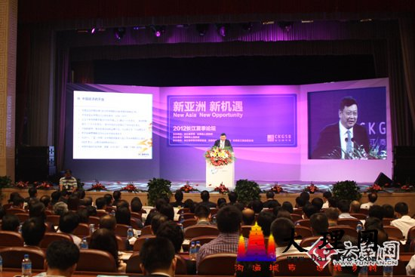
请输入您的标题
工作人员面临的市场无法提升、竞争乏力、观望迷茫等新情况，公司在继承原有的学习机制的情况下，增加了定期心得交流、举办月度之星经验谈、并邀请知名管理专家与工作人员进行现场交流。
日常例会
思想交流会
专家见面会
通过例会，及时分享日常心得，提出问题，共同想办法解决。
通过月度之星的经验传播，带动团队共同提高，营造共同进步的氛围。
定期邀请知名专家进行理论学习，提升团队的理论水平。

Slide 7

请输入您的标题
出现的问题
单击添加段落文字内容
单击添加段落文字内容
单击添加段落文字内容
解决的办法
单击添加段落文字内容
单击添加段落文字内容
单击添加段落文字内容

Slide 8
请输入您的标题
请输入标题
标题
文本
标题
文本
标题
文本
标题
文本
单击添加文字内容
单击添加文字内容
单击添加文字内容
单击添加文字内容
单击添加文字内容
单击添加文字内容
单击添加文字内容
单击添加文字内容
单击添加文字内容
单击添加文字内容
单击添加文字内容
单击添加文字内容

Slide 9
请输入您的标题
您的标题
您的标题
这里输入您的文字这里输入您的文字这里输入您的文字这里输入您的文字这里输入您
您的标题
这里输入您的文字这里输入您的文字
这里输入您的文字这里输入您的文字

Slide 10
请输入您的标题
请输入您想要的文字
请输入您想要的文字
您的文字
请输入您想要的文字
您的文字
请输入您想要的文字
您的文字

Slide 11
2
请输入第二章标题
这里可以用一段简短的话描述出本章中心内容、章节导语、小节标题；如无必要也可以删除。

Slide 12
请输入您的标题
某某团队
VS
某某团队
●这里输入您的文字
●这里输入您的文字
●这里输入您的文字
●这里输入您的文字
●这里输入您的文字
●这里输入您的文字
●这里输入您的文字
●这里输入您的文字
●这里输入您的文字
●这里输入您的文字

Slide 13
请输入您的标题
这里可以添加主要内容这里可以添加主要内容
标题文字
标题文字
这里可以添加主要内容这里可以添加主要内容
标题文字
这里可以添加主要内容这里可以添加主要内容
标题文字
标题文字
这里可以添加主要内容这里可以添加主要内容
标题文字
标题文字
这里可以添加主要内容这里可以添加主要内容
这里可以添加主要内容这里可以添加主要内容

Slide 14
请输入您的标题
您的标题
您的标题
您的标题
输入您的文字内容
输入您的文字内容
输入您的文字内容
输入您的文字内容
输入您的文字内容
输入您的文字内容
您的标题
您的标题
输入您的文字内容
输入您的文字内容
输入您的文字内容
输入您的文字内容

Slide 15
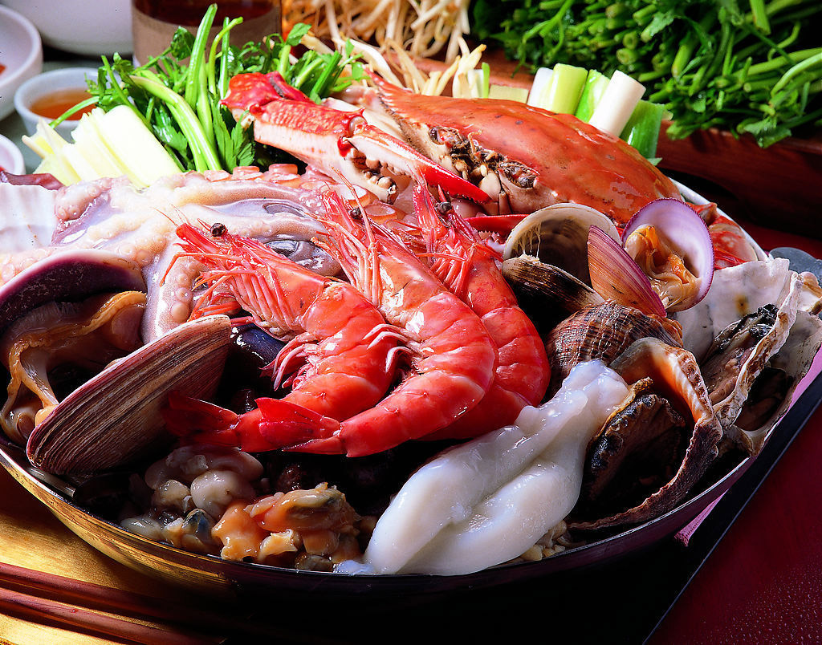


请输入您的标题
01
02
03
图片描述相关文字
图片描述相关文字
图片描述相关文字
这是另一种图片摆放方式，上面放图片和图片名称，下面的文字可以写图片说明或者参数。
这是另一种图片摆放方式，上面放图片和图片名称，下面的文字可以写图片说明或者参数。
这是另一种图片摆放方式，上面放图片和图片名称，下面的文字可以写图片说明或者参数。

Slide 16
请输入您的标题
区域市场表现不均衡
某某地区的销量占据了某市的一半以上，区域市场表现极不均衡。
回款问题一直是困扰着我们的大问题，本季度在新政策剌激下依然没有大的改观。
货款回笼较慢
经销商投诉率升高
本季度投诉率同比增加了2个百分点。
5月上市的新品表现平淡，影响了整体业绩的增长。
新品表现不力

Slide 17
请输入您的标题
优势(Strengths)
劣势(Weaknesses)
1、专业有优势，属热门专业。
2、特长有优势，成绩优秀，有大公司实习经验。
3、能力有优势，担任过学生会干部，获得优干等称号。
1、学历方面有劣势，在研究生盛行的时代本科生劣势明显。
2、家庭劣势：普通家庭长大，使得眼界有一定的局限，能获得的家庭资源有限。
S
W
机遇(Opportunities)
O
T
风险(Threats)
1、抓紧热门专业，找到工作煅炼自己的业务能力。
2、发挥能力优势，尽一切机会为自己创造机会。
1、如果参加了工作，就失去了进一步深造机会。
2、本科学历在本行业中发展空间越来越小。

Slide 18
3
请输入第三章标题
这里可以用一段简短的话描述出本章中心内容、章节导语、小节标题；如无必要也可以删除。

Slide 19
请输入您的标题
您的文本
6%
您的文本
24%
您的文本
58%
您的文本
86%
您的文本
36%

Slide 20
请输入您的标题
这里可以输入你的文字内容这里可以输入你的文字内容这里可以输入你的文字内容
营销渠道建设情况
网点建设
这里可以输入你的文字内容这里可以输入你的文字内容这里可以输入你的文字内容这里可以
业务员上门
营销活动
这里可以输入你的文字内容这里可以输入你的文字内容这里可以输入你的文字内容这里可以输入你的文字内容

Slide 21
请输入您的标题
单击此处添加文本
单击此处添加段落文字
单击此处添加段落文字
单击此处添加段落文字
单击此处添加段落文字
单击此处添加段落文字

Slide 22
请输入您的标题
04 您的标题
输入您的文字内容
输入您的文字内容
这里输入您的文字这里输入您的文字这里输入您的文字这里输入您的文字这里输入您这里输入您的文字
01 您的标题
03 您的标题
输入您的文字内容
输入您的文字内容
输入您的文字内容
输入您的文字内容
02 您的标题
输入您的文字内容
输入您的文字内容

Slide 23
请输入您的标题
这里是标题
这里可以添加主要内容这里可以
这里是标题
1
2
3
这里可以添加主要内容这里可以
这里是标题
这里可以添加主要内容这里可以
这里是标题
这里可以添加主要内容这里可以
4
5
6
这里是标题
这里是标题
这里可以添加主要内容这里可以
这里可以添加主要内容这里可以

Slide 24

请输入您的标题
1
电视、网络、杂志等广告宣传费共用350万。
2
经销商返点提升，增加投入203余万。
3
加大对工作人员的激励，增加投入105万。
4
增加对售后服务的保障，增加售后处理人员，增加费用50万。
五个成本
5
增加网络部门的设备、人员、培训投入，增加费用185万。

Slide 25
4
请输入第四章标题
这里可以用一段简短的话描述出本章中心内容、章节导语、小节标题；如无必要也可以删除。

Slide 26
请输入您的标题
新兴行业
某某行业是新兴行业，尤其是随着互联网产业的发展，使得无论是产业规模还是行业技术发展都发展得很快。
职业、行业环境分析
需求量大
由于产业规模的逐年扩大，使得对人才的需求一直在增加。
有待成熟
同时在产业发展方向，在人才培养机制，国家政策环境上都有待成熟。

Slide 27
请输入您的标题
公司提出市场费用承包政策之后，最大限度防止了费用陷阱，费用超支现象得以控制。
工作人员积极性提高
01
公司调整并制定了工作人员新的待遇方案，公司的固定风险降低了，人员的竞争意识和挑战性加强。
02
数据不精确
03
营销部没有数据统计的支持，对费用的控制较为盲目。
管理无法加强
市场支持费用和人员费用报销等，营销部存在“知情难，无审批”的歧形现象，管理无法加强。
04
成本控制流程需提升
05
个别人员管理观念陈旧、保守，不能主动遵从层级化管理，因此整个管理缺乏科学的流程。

Slide 28



请输入您的标题
01
添加标题
这里输入图片的说明性文本
右面的图片可自行更换，动画效果不变，方法是对图片点右键->设置对象格式->填充->填充效果->图片，选择事先准备好的图片即可。
02
这里输入图片的说明性文本
添加标题
右面的图片可自行更换，动画效果不变，方法是对图片点右键->设置对象格式->填充->填充效果->图片，选择事先准备好的图片即可。
03
这里输入图片的说明性文本

Slide 29

请输入您的标题
执行力有所增强
坚持“让能干事者有机会、干成事者有舞台”的原则，进行一系列人事改革，团队的执行力，积极性均有所提高。
放牧式管理有所改善
强化考核，严明纪律，精细化管理，工作人员的“放牧式”现象基本消除，营销团队的管理加强。
积极性有所提高
待遇方面，基本消费了“大锅饭现象”，薪资待遇的挑战性增强，标准更科学合理。

Slide 30
请输入您的标题
产品定位
打造一个区别于传统方式的，专业化定制装修服务商，利用互联网思维，吸引有资质的加盟商共同进行，打造中国第一家全自助装修服务商。
B2C
专业化
开放性
自助性

Slide 31
请输入您的标题
保障按时发货
解决了困扰很久的及时发货问题，基本实现24小时内准时发货。
01
统一着装统一形象
02
配备统一工装，统一生产器具，规范日常用语。
内勤分工有序
03
对内勤人员、文员重新明确分工，各司其责，明确岗位职责。
各项制度趋于完善
04
对日常各项制作都做了不同程度的补充，使之更合理高效。
客户档案基本建立
05
客户档案已有专人专岗负责，经过前期大量的工作，现已经本建成，并成为一项长期制度。

Slide 32
5
请输入第五章标题
这里可以用一段简短的话描述出本章中心内容、章节导语、小节标题；如无必要也可以删除。

Slide 33
请输入您的标题
1、激发学生讲故事的热情，培养良好的语言表达素养；
2、培养学生对幼儿教育事业的热爱。
情感态度价值观
过程与方法
通过案例对比、分析总结掌握讲故事的技能技巧
初步培养学生运用讲故事的技巧绘声绘色地讲故事的能力。
知识与技能

Slide 34
请输入您的标题
A
B
C
缺少熟练优秀的售后人员
客户档案管理有待完善
缺少有深度的培训学习

Slide 35


请输入您的标题
■请输入您标题
■请输入您标题
这里可以输入可长可短的段落文字这里可以输入可长可短的段落文字这里可以输入可长可短的段落文字这里可以输入可长可
政策支持
人员支持
这里可以输入可长可短的段落文字这里可以输入可长可短的段落文字这里可以输入可长可短的段落文字这里可以输入可长可
资金支持
■请输入您标题
这里可以输入可长可短的段落文字这里可以输入可长可短的段落文字这里可以输入可长可短的段落文字这里可以输入可长可

Slide 36
请输入您的标题
请在这里输入您的文字说明
自主学习法
请在这里输入您的文字说明
直观演示法
网络平台
任务驱动法
请在这里输入您的文字说明

Slide 37
感谢聆听
汇报人：代用名
2019-12-1
这里可以输入公司/部门名称

